Slide 1

PHÒNG GIÁO DỤC VÀ ĐÀO TẠO HUYỆN THANH TRÌ
TRƯỜNG THCS NGỌC HỒI
VẬT LÍ 8
Giáo viên:
Đinh Thị Thu Thủy

Slide 2
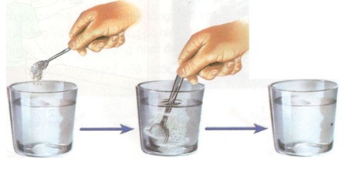
Khi hoà nước lọc với 1 thìa đường, thể tích của cốc nước có thay đổi không? Vì sao?

Slide 3
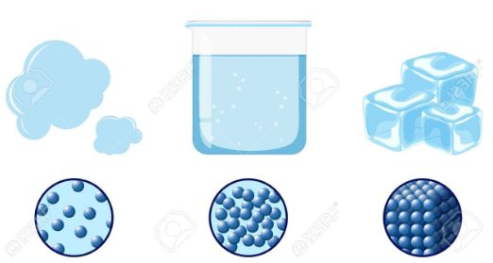
Chương II NHIỆT HỌC Chủ đề CẤU TẠO CỦA CÁC CHẤT

Slide 4
Nội dung chính
Các chất được cấu tạo như thế nào?
Giữa các nguyên tử, phân tử có khoảng cách?
Các nguyên tử và phân tử có đứng yên?
Nhiệt độ có ảnh hưởng đến các nguyên tử, phân tử không?

Slide 5
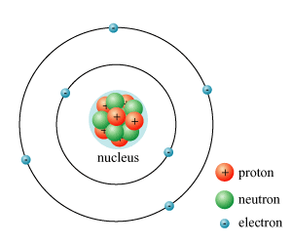
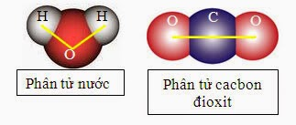
I. Các chất có được cấu tạo từ những hạt riêng biệt không?
- Các chất được cấu tạo từ các hạt nhỏ bé, riêng biệt, đó là nguyên tử và phân tử.
+ Nguyên tử là hạt không thể phân chia trong phản ứng hóa học.
+ Phân tử là 1 nhóm các nguyên tử kết hợp lại.

Slide 6
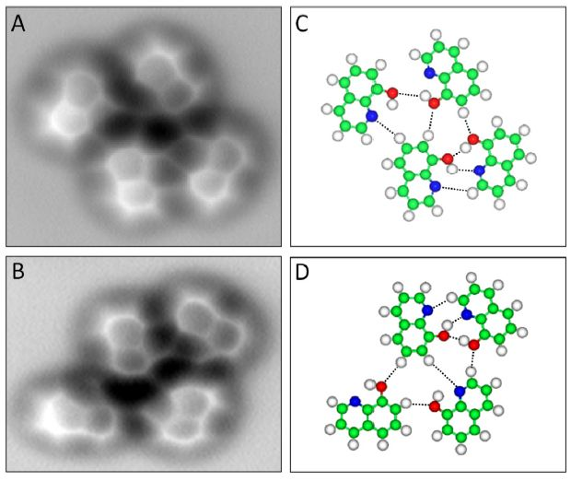
I. Các chất có được cấu tạo từ những hạt riêng biệt không?
- Các nguyên tử và phân tử cấu tạo nên các chất vô cùng nhỏ bé nên các chất có vẻ liền như một khối.

Slide 7
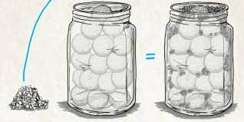
Vì sao lọ đã đầy nhưng vẫn có thể cho thêm cát vào?

Slide 8
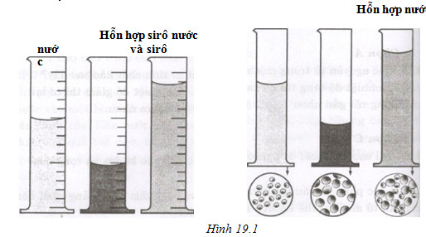
II. Giữa các phân tử có khoảng cách hay không?
- Thể tích của hỗn hợp nhỏ hơn tổng thể tích ban đầu của các chất trong hỗn hợp do khoảng cách giữa các nguyên tử, phân tử cấu tạo nên chất đó.

Slide 9
II. Giữa các phân tử có khoảng cách hay không?
- Trong chất rắn và chất lỏng, các nguyên tử, phân tử xếp gần nhau.
- Trong chất khí, khoảng cách giữa các nguyên tử, phân tử rất lớn (so với trong chất rắn và chất lỏng).

Slide 10
Ghi nhớ
1
Các chất được cấu tạo từ các hạt nhỏ riêng biệt gọi là các nguyên tử, phân tử.
4
Giữa các nguyên tử, phân tử có khoảng cách.
Nguyên tử là hạt chất nhỏ nhất.
2
Phân tử là một nhóm các nguyên tử kết hợp lại.
3

Slide 11
Vận dụng
Bài C3
Các phân tử đường xen vào khoảng cách giữa các phân tử nước, cũng như các phân tử nước xen vào giữa khoảng cách giữa các phân tử đường.
Bài C4
Các phân tử không khí ở trong bóng có thể chui qua những khoảng cách giữa các phân tử cao su của bóng để ra ngoài.
Bài C5
Giữa các phân tử nước có khoảng cách nên các phân tử không khí có thể đứng xen vào khoảng cách đó, chính vì vậy mà cá có thế sống được trong nước.

Slide 12
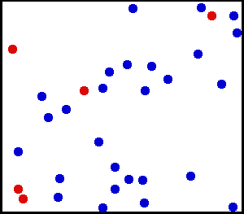
III. Các nguyên tử chuyển động không ngừng
- Các nguyên tử, phân tử luôn luôn chuyển động hỗn loạn không ngừng về mọi phía.
- Chuyển động này gọi là chuyển động nhiệt hỗn loạn, gọi tắt là chuyển động nhiệt hay còn gọi là chuyển động Brown.

Slide 13
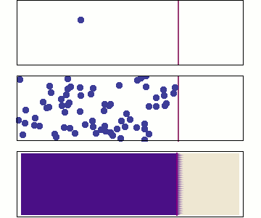
IV. Chuyển động phân tử và nhiệt độ
- Nhiệt độ của vật càng cao thì các nguyên tử, phân tử cấu tạo nên vật chuyển động càng nhanh.
- Hiện tượng khi các phân tử, nguyên tử của các chất tự hòa lẫn vào nhau gọi là hiện tượng khuếch tán.
- Hiện tượng khuếch tán xảy ra ở các thể rắn, lỏng, khí.

Slide 14


Slide 15
Tổng kết
Các chất được cấu tạo từ các hạt nguyên tử và phân tử
Giữa các nguyên tử, phân tử có khoảng cách
Các nguyên tử và phân tử luôn chuyển động không ngừng về mọi phia
Nhiệt độ càng lớn, các nguyên tử, phân tử chuyển động càng nhanh

Slide 16

Luyện tập
Câu 1: Các chất được cấu tạo từ
A. tế bào. B. các nguyên tử, phân tử. C. hợp chất. D. các mô
Câu 2: Chọn phát biểu sai?
A. Các chất được cấu tạo từ các hạt nhỏ riêng biệt gọi là các nguyên tử, phân tử.
B. Nguyên tử là hạt chất nhỏ nhất.
C. Phân tử là một nhóm các nguyên tử kết hợp lại.
D. Giữa các nguyên tử, phân tử không có khoảng cách.

Slide 17
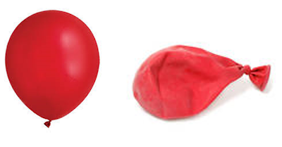
Luyện tập
Câu 3: Tại sao quả bóng bay dù được buộc chặt lâu ngày vẫn bị xẹp?
A. Vì khi mới thổi, không khí từ miệng vào bóng còn nóng, sau đó lạnh dần nên co lại.
B. Vì cao su là chất đàn hồi nên sau khi bị thổi căng nó tự động co lại.
C. Vì không khí nhẹ nên có thể chui qua chỗ buộc ra ngoài.
D. Vì giữa các phân tử của chất làm vỏ bóng có khoảng cách nên các phân tử không khí có thể qua đó thoát ra ngoài.

Slide 18
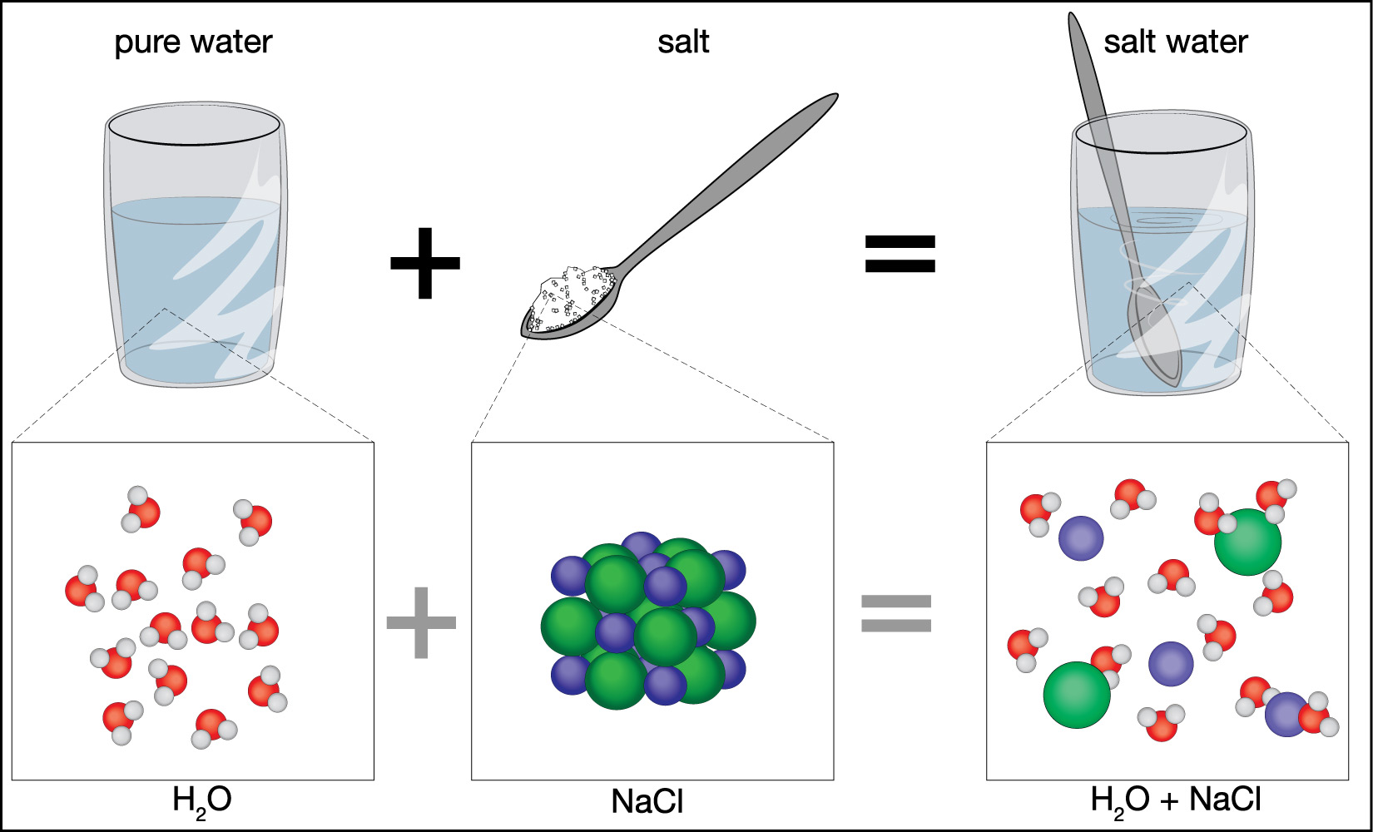
Luyện tập
Câu 4: Vì sao nước biển có vị mặn?
A. Do các phân tử nước biển có vị mặn.
B. Do các phân tử nước và các phân tử muối liên kết với nhau.
C. Các phân tử nước và phân tử muối xen kẽ với nhau vì giữa chúng có khoảng cách.
D. Các phân tử nước và nguyên tử muối xen kẽ với nhau vì giữa chúng có khoảng cách.

Slide 19
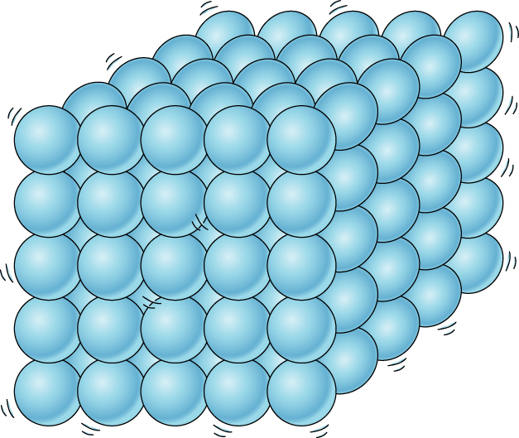
Luyện tập
Câu 5: Tại sao các chất trông đều có vẻ liền như một khối mặc dù chúng đều được cấu tạo từ các hạt riêng biệt?
A. Vì các hạt vật chất rất nhỏ, khoảng cách giữa chúng cũng rất nhỏ nên mắt thường ta không thể phân biệt được.
B. Vì một vật chỉ được cấu tạo từ một số ít các hạt mà thôi.
C. Vì kích thước các hạt không nhỏ lắm nhưng chúng lại nằm rất sát nhau.
D. Một cách giải thích khác.

Slide 20

Nhiệm vụ học tập về nhà
Hoàn thành các bài tập trong sách Bài tập:
- Bài 19: 19.1; 19.2; 19.6; 19.8 đến 19.11 và 19.14
- Bài 20: 20.1 đến 20.5; 20.7 đến 20.14

Slide 21


Bài học
kết thúc

